Slide 1
Exceptions , פרויקט סוקטים
שיעור 4
תכנות רשתות, סמסטר ב'

Slide 2

בשיעור הקודם...
למדנו על סוקטים ב-UDP, אבל לא השתמשנו בהם (עדיין).
למדנו מה זה פרוקסי.
ניסינו לתקן את התוכנה Film4me ללא התערבות בלקוח או בשרת.
איך היה?
דגשים כללים על תרגיל פרוקסי

Slide 3

לומדת חוק המחשבים
עשיתם? למדתם? הערות?

Slide 4
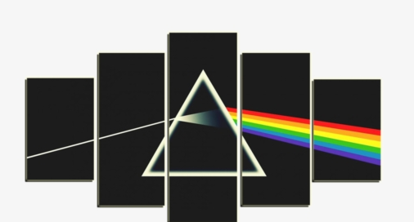
מה נעשה היום?
חלק 1: Exceptions
נכיר מושג חדש – Exceptions, ונבין איך הוא יכול לעזור לנו בחיים.
אחריות מקצועית
חלק 2: בית דין גבוה לסייבר
הפסקה
חלק 3: פרוייקט סוקטים
נכיר את הפרוייקט שילווה אותנו בשבועיים הקרובים ונתחיל לעבוד!

Slide 5
חלק 1
Exceptions
בית דין גבוה לסייבר
פרוייקט סוקטים

Slide 6
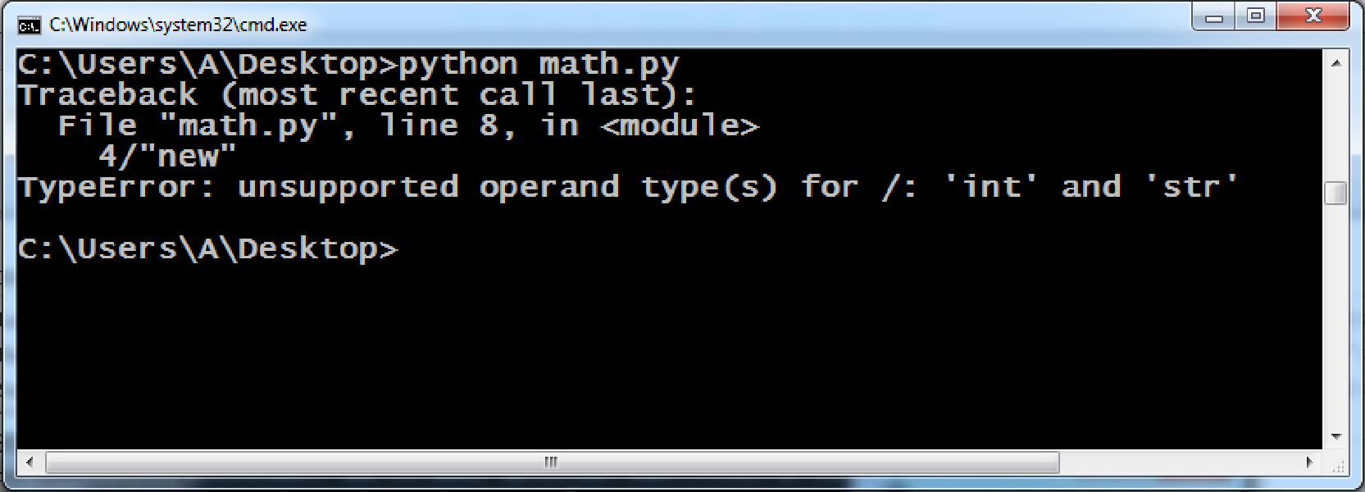

מה זה Exception?
בכל פעם שתוכנת פיתון שלכם מפסיקה לפעול באופן פתאומי ועל המסך מופיעות מילים לא ברורות באנגלית – זה אומר שהתוכנה קרסה עקב שגיאה.

Slide 7
מה זה Exception?
את השגיאה הזאת אנו מכנים Exception.
ליתר דיוק, Exception הוא אובייקט של שגיאה בפיתון.
בניגוד לדעה הרווחת בקרב חניכי מגשימים, למילים האלה באנגלית דווקא יש משמעות, והן מסבירות מה קרה לא בסדר שגרם לקריסה.
אילו שגיאות כבר יצא לכם להכיר (לצערכם)?

Slide 8

סוגי Exceptions
var = 12
var[0] = 1
TypeError: 'int' object does not support item assignment
"1" + 1
TypeError: cannot concatenate 'str' and 'int' objects
if:
SyntaxError: invalid syntax
a = []
a[10] = 12
IndexError: list assignment index out of range
student = {}
print(student["id"])
KeyError: 'id'
Notes:
מה השגיאה בכל אחד מקטעי הקוד? [לשאול את החניכים]
יש מלא אובייקטים של אקספשנים וכל אחד יכול ליצור כאלה נוספים. לא צריך להכיר את הטיפוסים, לרוב הם מגיעים הם הודעה שמסבירה את השגיאה.
כדי לראות את כל סוגי השגיאות המובנות הריצו באינטרפטר:
dir(__builtins__)

Slide 9
Exceptions פחות צפויים
במקרים שראינו, השגיאות נגרמות מטעויות קידוד.
ברור מאוד מה צריך לעשות כדי למנוע את השגיאה.
אבל באילו מקרים יותר קשה לנו לצפות שגיאות?
כאשר אנו קולטים קלט מהמשתמש.
כאשר אנו ניגשים למשאבים חיצוניים (קבצים, אינטרנט)
כאשר אנו משתמשים במודולים חיצוניים (כמו socket)

Slide 10
שגיאות מפונקציות חיצוניות
כאשר אנו משתמשים בפונקציות חיצוניות שלא אנחנו כתבנו, הן יכולות להקריס את התוכנה שלנו!
import socket
PORT = 53
# Create a non-specific UDP socket
with socket.socket(socket.AF_INET, socket.SOCK_DGRAM) as listening_sock:
# Binding to local UDP port 53
server_address = ('', PORT)
listening_sock.bind(server_address)
socket.error: [Errno 10048] Only one usage of each socket address (protocol/network address/port) is normally permitted
🗶
Notes:
איפה היתה כאן שגיאה לדעתכם? מה הסיבה?
בשורה של bind שמנסה לתפוס פורט. אם הפורט תפוס כבר ע"י תוכנה אחרת, היא תזרוק שגיאה והתוכנה שלי תקרוס.

Slide 11
מה קרה מאחורי הקלעים?
הפונקציה bind "זרקה" שגיאה ואני לא תפסתי אותה.
זה גרם לתוכנה שלי לקרוס.
מהו הטיפוס של אובייקט השגיאה?
socket.error: [Errno 10048] Only one usage of each socket address (protocol/network address/port) is normally permitted
Notes:
הטיפוס הוא socket.error. זו שגיאה שהגיעה מתוך הספריה socket.

Slide 12
איך תופסים שגיאה?
כדי שה-Exception לא יקריס את התוכנה, עלינו לתפוס אותו. לשם כך אנחנו "תוחמים" את הקוד הבעייתי, ומגדירים איזו שגיאה אנו מצפים לתפוס.
try:
numerator = int(input())
denominator = int(input())
print(numerator / denominator)
print("That's it!")
except ZeroDivisionError as e:
print("Can't divide by zero man!", e)
5
0
Can’t divide by zero man! ZeroDivisionError: division by zero
כאן בחרנו את השם e לאובייקט השגיאה שנתפס
Error!
הדפסת האובייקט תציג פירוט על השגיאה
Notes:
שימו לב, שברגע שהתבצעה השגיאה, קפצנו אל ה-Except, ולכן השורה "That's it!" לא הודפסה!
ומה אם תהיה שגיאה כבר בשורה הראשונה? למשל המשתמש יקליד אות ולא מספר?

Slide 13
תפיסת שגיאה
ניתן גם לתפוס מספר סוגים של שגיאות, ולטפל בכל מקרה בצורה נפרדת:
try:
numerator = int(input())
denominator = int(input())
print(numerator / denominator)
except ZeroDivisionError as e:
print("Can't divide by zero man!", e)
except ValueError as e:
print("You didn't enter a number", e)
Notes:
עכשיו אנחנו תופסים גם את השגיאה שיכולה להיות בחילוק, וגם את זו שיכולה להיות ב-casting.

Slide 14
תפיסת שגיאה
אם אני לא יודע איזו שגיאה הולכת לקפוץ, אני יכול לתפוס כל סוג של שגיאה.
עם זאת, הטיפול שלי בבעיה תמיד יהיה טוב יותר כשאני אדע לאיזו שגיאות אני מצפה, ואטפל בכל מקרה בצורה נפרדת.
בקורס זה אינכם נדרשים לתפוס שגיאה ספציפית, כך שניתן להשתמש בפתרון הכללי והמהיר הבא:
try:
numerator = int(input())
denominator = int(input())
print(numerator / denominator)
except Exception as e:
print("Error: ", e)
Error: ZeroDivisionError: integer division or modulo by zero

Slide 15

בִּעְבּוּעַ שגיאות
כאשר שגיאה נזרקת, היא עוצרת את הפונקציה הנוכחית ומקפיצה שגיאה לפונקציה שמעליה (זו שקראה לה).
אם זו לא תופסת, השגיאה תמשיך אל הפונקציה שקראה לה, וכך הלאה והלאה, עד ל-main ולקריסת התוכנה.
כל פונקציה בדרך יכולה להציל את התוכנה אם תתפוס את השגיאה.

Slide 16

בִּעְבּוּעַ שגיאות
main
Traceback (most recent call last):
File "client.py", line 27, in <module>
connect_to_server()
File "client.py", line 8, in connect_to_server
create_socket(ip, port)
File "client.py", line 17, in create_socket
s.bind((ip,port))
File "c:\Python27\lib\socket.py", line 228, in meth
return getattr(self._sock,name)(*args)
socket.error: [Errno 10048] Only one usage of each socket address (protocol/network address/port) is normally permitted
connect_to_server()
Traceback (most recent call last):
File "client.py", line 27, in <module>
connect_to_server()
File "client.py", line 8, in connect_to_server
create_socket(ip, port)
File "client.py", line 17, in create_socket
s.bind((ip,port))
File "c:\Python27\lib\socket.py", line 228, in meth
return getattr(self._sock,name)(*args)
socket.error: [Errno 10048] Only one usage of each socket address (protocol/network address/port) is normally permitted
def connect_to_server():
ip = input()
port = int(input())
create_socket(ip, port)
def create_socket(ip, port):
s = socket.socket()
s.bind((ip, port))
Error!
Notes:
איך קוראים את השגיאה הארוכה והנוראית הזאת?
אז בסך הכל צריך לא להיבהל. ולהבין שהשגיאה הזאת היא בעצם מייצג את הבעבוע שהדגמנו כאן.
אנחנו מתחילים תמיד לקרוא מלמטה. למטה אנחנו רואים איזה אובייקט של שגיאה נזרק – במקרה הזה socket.error ויש לנו גם הסבר (הפורט תפוס כאמור).
ממש מעליו אנחנו רואים איפה בדיוק זה קרה שנזרקה השגיאה הזאת. זה קרה בקובץ socket.py (ספריה מובנית של פייתון אז אנחנו רואים שזה בתיקיית c:\python27) בשורה 228. אנחנו גם רואים את השורה הבעייתית שזרקה את השגיאה, אבל זה לא ממש חשוב לנו כי זה לא קוד שלנו.
עכשיו אנחנו עולים שלב אחד למעלה (הטקסט הירוק) ורואים שכתוב שהשגיאה בעבעה על הקוד שלנו, קובץ client.py וגם כל השגיאות שמעל הן בקובץ הזה (שלנו).
עכשיו השגיאה הגיעה לפונקציה create_socket לשורה 17 ואנחנו רואים את השורה הבעייתית – זו השורה שקראה ל-bind כמובן.
מכיוון שגם שם לא התבצעה תפיסה (עם try) השגיאה המשיכה לבעבע לפונקציה שקראה ל-create_socket, הלא היא connect_to_server.
ומכיוון שגם שם אף אחד לא טרח לתפוס אותה, משם היא בעבעה עד ל-main שלנו (כתוב <module>). גם שם לא תפסו אותה ולכן הגענו עד הלום לקריסה של התוכנה.
בפעם הבאה שתראו כזו שגיאה, תוכלו לקרוא אותה באותה צורה.

Slide 17
מתי נשתמש ב-try?
1. כאשר אנו משתמשים בפונקציות חיצוניות שעלולות לזרוק שגיאה, עלינו לתפוס אותה.
try:
server_address = ('localhost', 53)
listening_sock.bind(server_address)
except Exception as e:
print("Error: ", e)

Slide 18
מתי נשתמש ב-try?
2. כאשר אנו מבצעים פעולות אשר עשויות להקריס את התוכנה, עלינו לתפוס שגיאות.
שימו לב! כל קלט מהמשתמש יכול להיות מקור לשגיאות!
try:
print("Please enter your age: ")
age = int(input())
except Exception as e:
print("Error: ", e)
איזו פעולה מסוכנת כאן?
המרה! (casting)
Notes:
Casting הוא תמיד מסוכן, בייחוד שהוא מסתמך על קלט של המשתמש. במקרה הזה אם המשתמש יקליד אות, התוכנה תקרוס.

Slide 19
דגש חשוב לגבי try
מומלץ לעטוף ב-try רק את השורות שיכולות להיות בעייתיות ולא להגזים.
שימוש נכון
שימוש שגוי
try:
age = int(input())
except Exception as e:
print("Error with input!", e)
try:
# all
# of
# my
# code
# and
# more
except Exception as e:
print ("Error with.. ah.. something?")
Notes:
אם אני עוטף קטע גדול של קוד ב-try, התוכנה שלי אף פעם לא תקרוס ואני לא אדע מה הבעיות בכלל.
עדיף לתחום רק חלקים קטנים ולהדפיס את השגיאה האמיתית למסך

Slide 20
זריקת שגיאה
אנו יכולים גם לזרוק שגיאות מתוך הקוד שלנו, כאשר יש בעיה כלשהי והפונקציה לא יכולה לבצע את תפקידה.
בשלב זה של חייכם אינכם נדרשים לזרוק שגיאות בעצמכם בקוד שאתם מגישים.
# raise default Exception object
raise Exception
# raise default Exception object with error
raise Exception("Wrong number!")
Notes:
שימו לב, אם אנחנו בוחרים לעבוד עם הקפצת שגיאות, כמובן שאנחנו צריכים להיות בטוחים שאנחנו גם תופסים אותן, ומטפלים במקרים האלה בצורה נכונה. אחרת, סתם הקרסנו לעצמנו את התכנית...
ניתן גם ליצור אובייקטי Exception משלנו בקלות, הנה הסבר:
https://www.programiz.com/python-programming/user-defined-exception

Slide 21


שאלות?
שאלות על Exceptions?

Slide 22
Exceptions
חלק 2
בית דין גבוה לסייבר
פרוייקט סוקטים

Slide 23

בית דין גבוה לסייבר (מצגת נפרדת)
חלק 2
Notes:
בשיעור הקודם דיברנו על פרשת VDoS ולמדנו שעבירות סייבר הן לא משהו שרק עבריינים חסרי מצפון עושים. היום ננסה להבין למה זה קורה: מה ההבדל בין לעשות דברים באופן פיזי לבין לעשות אותם דרך מחשב ורשת.

Slide 24
Exceptions
בית דין גבוה לסייבר
חלק 3
פרוייקט סוקטים

Slide 25
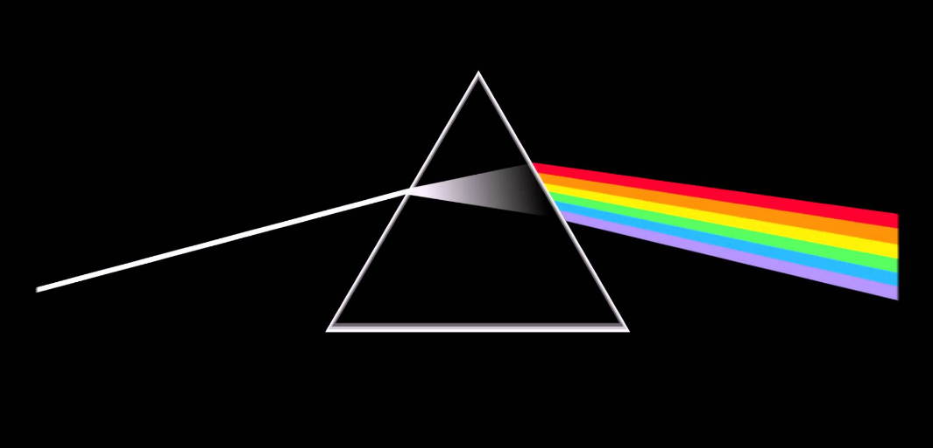
מי יודע מה זה?
Notes:
[ מי שרוצה מוזמן להשמיע שיר של פינק פלויד לבחירתו (Money או Wish you were here כנראה יש יותר סיכוי שיכירו אבל time מומלץ ביותר) ]

Slide 26

פרויקט פינק פלויד
במסגרת פרויקט "פינק פלויד" כל אחד מכם יכתוב שרת + לקוח המדברים בפרוטוקול משלהם.
השרת יחזיק אצלו מידע על כל האלבומים של להקת פינק פלויד, ויספק תשובות לשאלות של הלקוח.
הפרויקט כולל את כל החומר של פיתון שלמדנו השנה + סוקטים + אקספשנים (שלמדנו היום).
הפרויקט מוגש ביחידים, אבל בכיתה נעבוד בזוגות "חשיבה". כל זוג יקבע לעצמו את הפרוטוקול ודברים נוספים.
הוראות הפרויקט מפורטות במסמך בשיעור 4 ב-NEO.

Slide 27
פרויקט פינק פלויד
השרת ייעזר בקובץ טקסט הניתן לכם הכולל את כל הדיסקוגרפיה של הלהקה.
הלקוח "יתשאל" את השרת בסוגים שונים של שאילתות, למשל:
מהם כל האלבומים של הלהקה?
מהי רשימת השירים של אלבום מסוים?
מהו אורכו / המילים של שיר מסוים?
באיזה אלבום נמצא שיר מסוים?
חיפוש – באיזה שיר יש מילים מסוימות?

Slide 28


פרויקט פינק פלויד
- הדגמה: איך זה אמור להראות בסוף -

Slide 29

פרויקט פינק פלויד
במסגרת הפרויקט:
כל זוג יקבע את מבני הנתונים והפרוטוקול שהוא בחר לעבוד איתם.
כל חניך יממש את השרת והלקוח בעצמו.
כל זוג יבדוק שהשרתים והלקוחות שלהם מצליחים לתקשר למרות שהם נכתבו ע"י אנשים שונים.
הגשה ראשונה – עד השיעור הבא.
הגשה סופית – בעוד שבועיים.
שימו לב – לכל חניכ/ה קוד משלו! אין העברת קוד בין בני הזוג!
וקצת על ציונים...
Notes:
על הפרויקט נעבוד גם היום וגם בשיעור הבא.
את הפרויקט מגישים פעמיים – בשני שלבים. שלב א' שתגישו לפני השיעור הבא, והגשה סופית שתכלול גם את שלבים ב' ו-ג'.
שלבים א+ב שווים 85 נק'.
בשלב ג' ניתן לבחור הרחבות כדי להגיע לציון 100 ואפילו יותר (למי שיבחר יותר הרחבות).
הפרויקט כולו נחשב במשקל כמו שני תרגילים רגילים.
על הפרויקט נעבוד ב"זוגות חשיבה", זה אומר שאת כל התכנונים עושים ביחד, אבל כל אחד כותב קוד משלו, ונעזר בבן זוג שלו.

Slide 30
שלב א' – מודול תקשורת
המצאת פרוטוקול - במסמך וורד ובלי לתכנת!
פיתוח שרת ולקוח שמתקשרים ומעבירים ביניהם סוגים שונים של הודעות (בלולאה), ולא קורסים!
(את נושא האקספשנים יש להשאיר לסוף הפיתוח)
הגשה לשבוע הבא – מודול תקשורת תקין שעובד. ולא קורס!
זוגות
יחידים
Notes:
את החלק הראשון מבצעים עם דף ועט בלבד. רק כשהמדריך מאשר – אפשר להתקדם לשלב הבא ועוברים לעבוד ביחידים.
לפני שמגישים מומלץ לוודא שהשרת והלקוח של בני הזוג עובדים אחד מול השני. זה אומר ששני הצדדים מימשו את הפרוטוקול נכון.
שימו לב, בשלב הזה אין בכלל שום דבר שקשור למידע על פינק פלויד. אנחנו רק בונים את הפרוטוקול ועוד לא מתעסקים במידע.

Slide 31
שלב ב' – מודול המידע (שיעור הבא)
תכנון מבנה נתונים חכם אשר מחזיק בכל המידע ונוח לשליפה.
כתיבת מודול המידע:
פונקציה אשר מוציאה את המידע מהקובץ למבנים של פייתון.
פונקציה לכל סוג שאילתה אשר שולפת מידע לפי בקשת המשתמש.
ההמשך – מפורט במסמך הפרויקט...
זוגות
יחידים

Slide 32

והזוגות הם....

Slide 33
הזוגות

Slide 34

דגשים לשלב א'
עליכם לכתוב שרת ולקוח שמדברים ביניהם בפרוטוקול שכתבתם.
השרת צריך לזהות איזו פקודה נשלחה אליו ולהחזיר תשובה שמוכיחה זאת.
עם זאת, הוא לא צריך להחזיר מידע אמיתי על פינק פלויד עדיין.
למשל, אם הלקוח העביר בקשה לכל השירים שיש בהם את המילה love, השרת יכתוב לו בחזרה "הנה שירים עם המילה love".
הפרוטוקול הוא לא חד פעמי, כלומר הלקוח יכול לשלוח כמה הודעות אחת אחרי השניה ולקבל מספר תשובות בשיחה אחת.

Slide 35
רשימת הפקודות
לנוחיותכם, זו רשימת הפקודות שהשרת צריך לספק.
1 | רשימת אלבומים | המשתמש מקבל את רשימת האלבומים.
2 | רשימת שירים באלבום | המשתמש מקיש שם של אלבום ומקבל את רשימת כל השירים באלבום זה.
3 | קבלת אורך של שיר | המשתמש מקיש שם של שיר ומקבל את אורכו.
4 | קבלת מילים של שיר | המשתמש מקיש שם של שיר ומקבל את כל המילים.
5 | באיזה אלבום נמצא השיר? | המשתמש מקיש שם של שיר ומקבל את האלבום שלו
6 | חיפוש שיר לפי שם | המשתמש מקיש מילה ומקבל את שמות כל השירים שכוללים את המילה הזאת (* אין חשיבות לגודל אותיות)
7 | חיפוש שיר לפי מילים בשיר | המשתמש מקיש מילה ומקבל את שמות כל השירים שכוללים את המילה הזאת ב-Lyrics (* אין חשיבות לגודל אותיות)
8 | יציאה
Notes:
[יש לשים שקף זה על המקרן בזמן שהם עובדים עם הדף והנייר]

Slide 36

בהצלחה!

